Slide 1

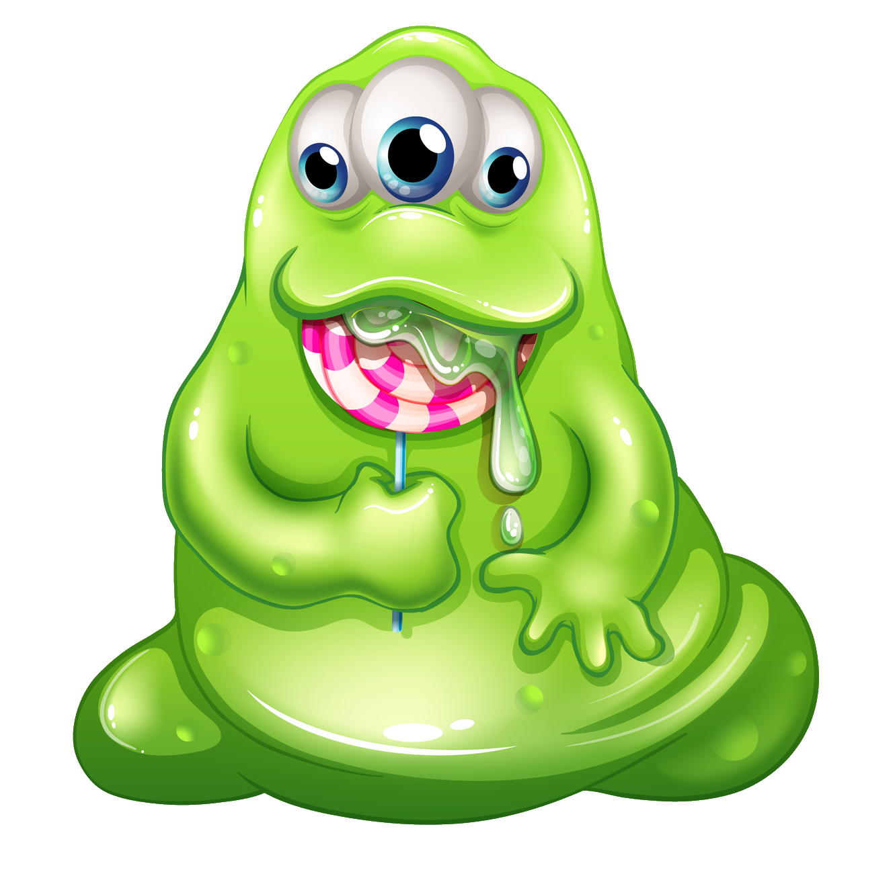


Hvad er hadtale? > SEL > Matche følelser med hadtale
#$$%*@ brrp Xorg!
Matche følelser med hadtale

Slide 2
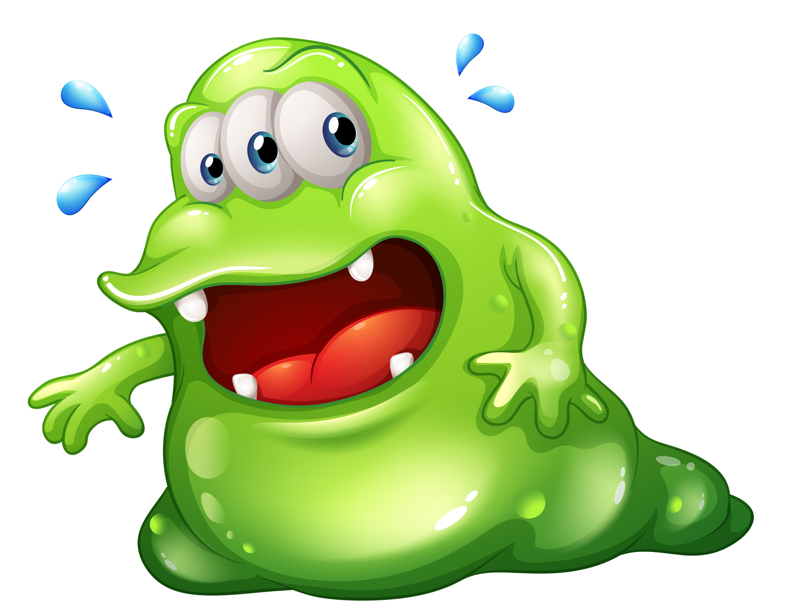
Høj
Energi
Lav
© RULER Programmet. Yale Centret for Følelsesmæssig Intelligens
Ubehagelig
Behagelig
Følelser

Slide 3
Det glæder mig at træffe dig, jeg er glad for at du tog ud på rejsen.
Du kommer her med dine tre ben og tager vores jobs
Åh - det er dejligt at se folk som dig, der virkelig forsøger på at blive en af os
Jeg troede, at regeringen ville forhindre din slags i at komme her.
HOLD DA OP! - Du er grøn, det er vel nok KLAMT
Du er her, men du kan ikke engang tale vores sprog, gør nu noget ved det!
Det er fremmede som dig, der ødelægger vores land
Hvorfor kommer Xenovianere altid til vores land - tag hjem!
Du er det bedste, der nogensinde er sket for den menneskelige race!
Din mor er ulækker, hun æder snot til morgenmad
Velkommen Xorg, hvornår tager du af sted?
Er dine børn lige så grimme som dig?
Vi elsker xenovianere!
© RULER Programmet. Yale Centret for Følelsesmæssig Intelligens
Jeg ved hvor du bor, jeg kommer og binder dig og banker dig til du dør

Slide 4

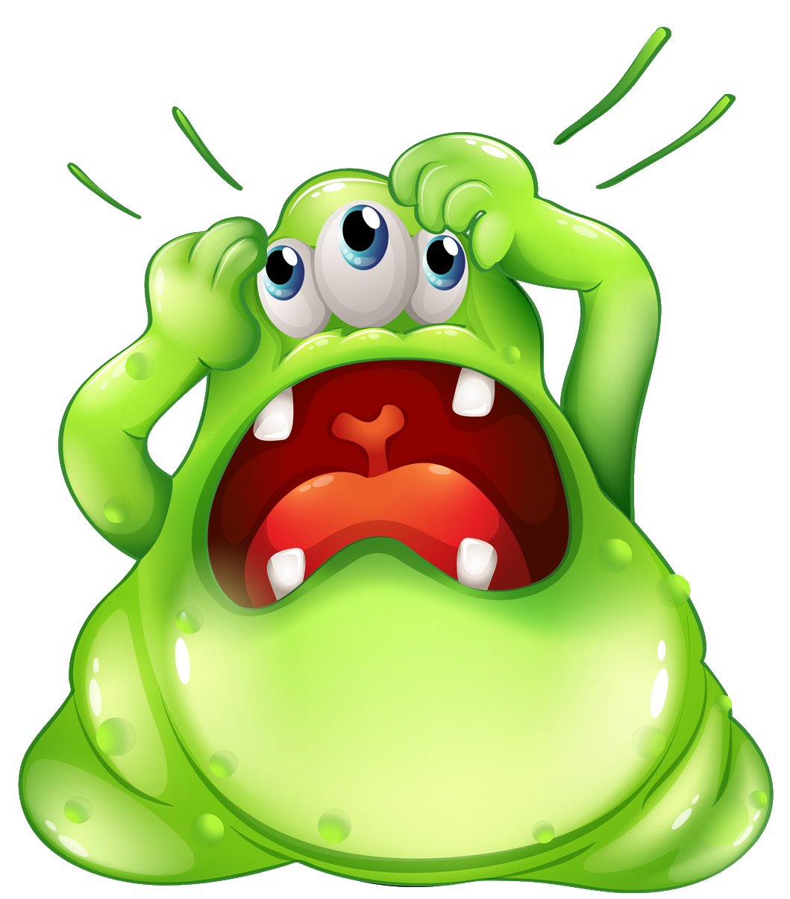
Det glæder mig at træffe dig, jeg er glad for at du tog ud på rejsen.
Du kommer her med dine tre ben og tager vores jobs
Afklaret
Føler afsky
Åh - det er dejligt at se folk som dig, der virkelig forsøger på at blive en af os
Ophidset
Veltilpas
Jeg troede, at regeringen ville forhindre din slags i at komme her.
Rolig
Føler behag
HOLD DA OP! - Du er grøn, det er vel nok KLAMT
Ensom
Entusiastisk
Du er her, men du kan ikke engang tale vores sprog, kom nu i gang!
Det er fremmede som dig, der ødelægger vores land
Frastødt
Søvnig
Hvorfor kommer Xenovianere altid til vores land - tag hjem!
Overrasket
Lykkelig
Du er det bedste, der nogensinde er sket for den menneskelige race!
Udmattet
Chokeret
Din mor er ulækker, hun æder snot til morgenmad
Ekstatisk
Apatisk
Velkommen Xorg, hvornår tager du af sted?
Irriteret
Vred
Er dine børn lige så grimme som dig?
Vi elsker xenovianere!
Tilfredsstillet
Fortvivlet
Jeg ved hvor du bor, jeg kommer og binder dig og banker dig til du dør

Slide 5
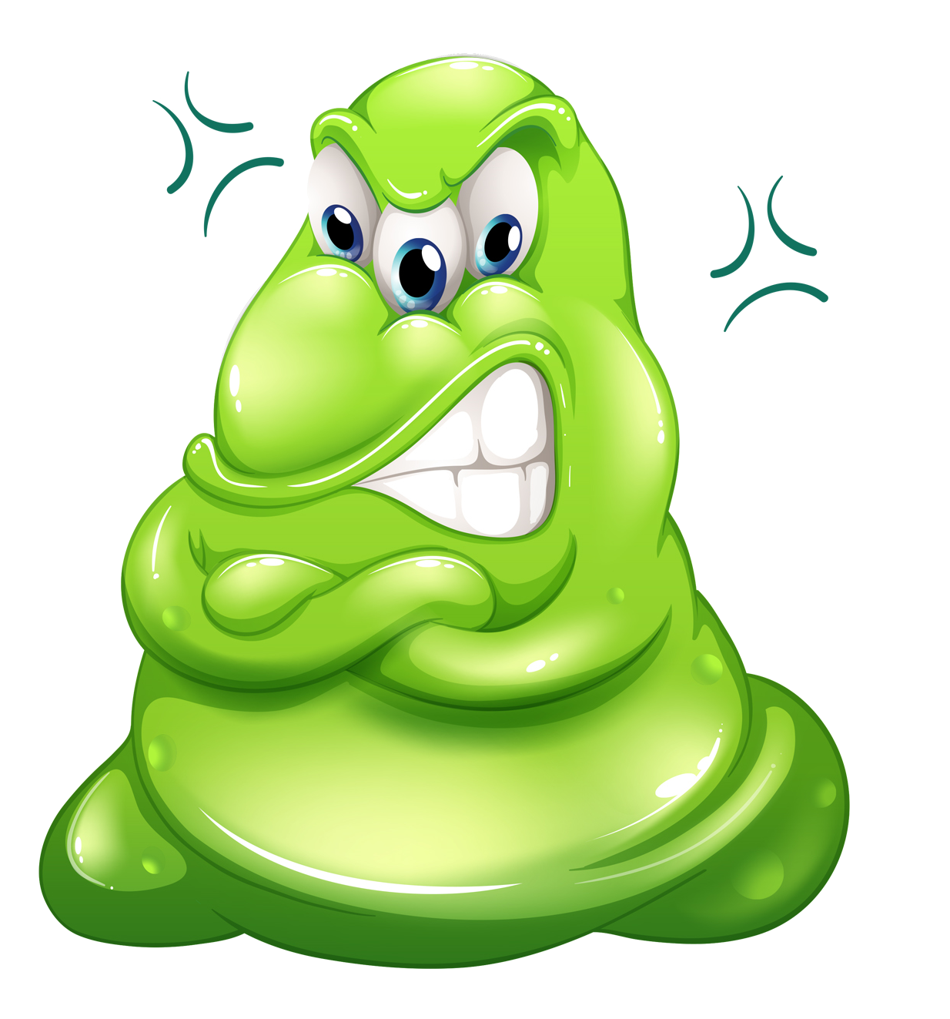
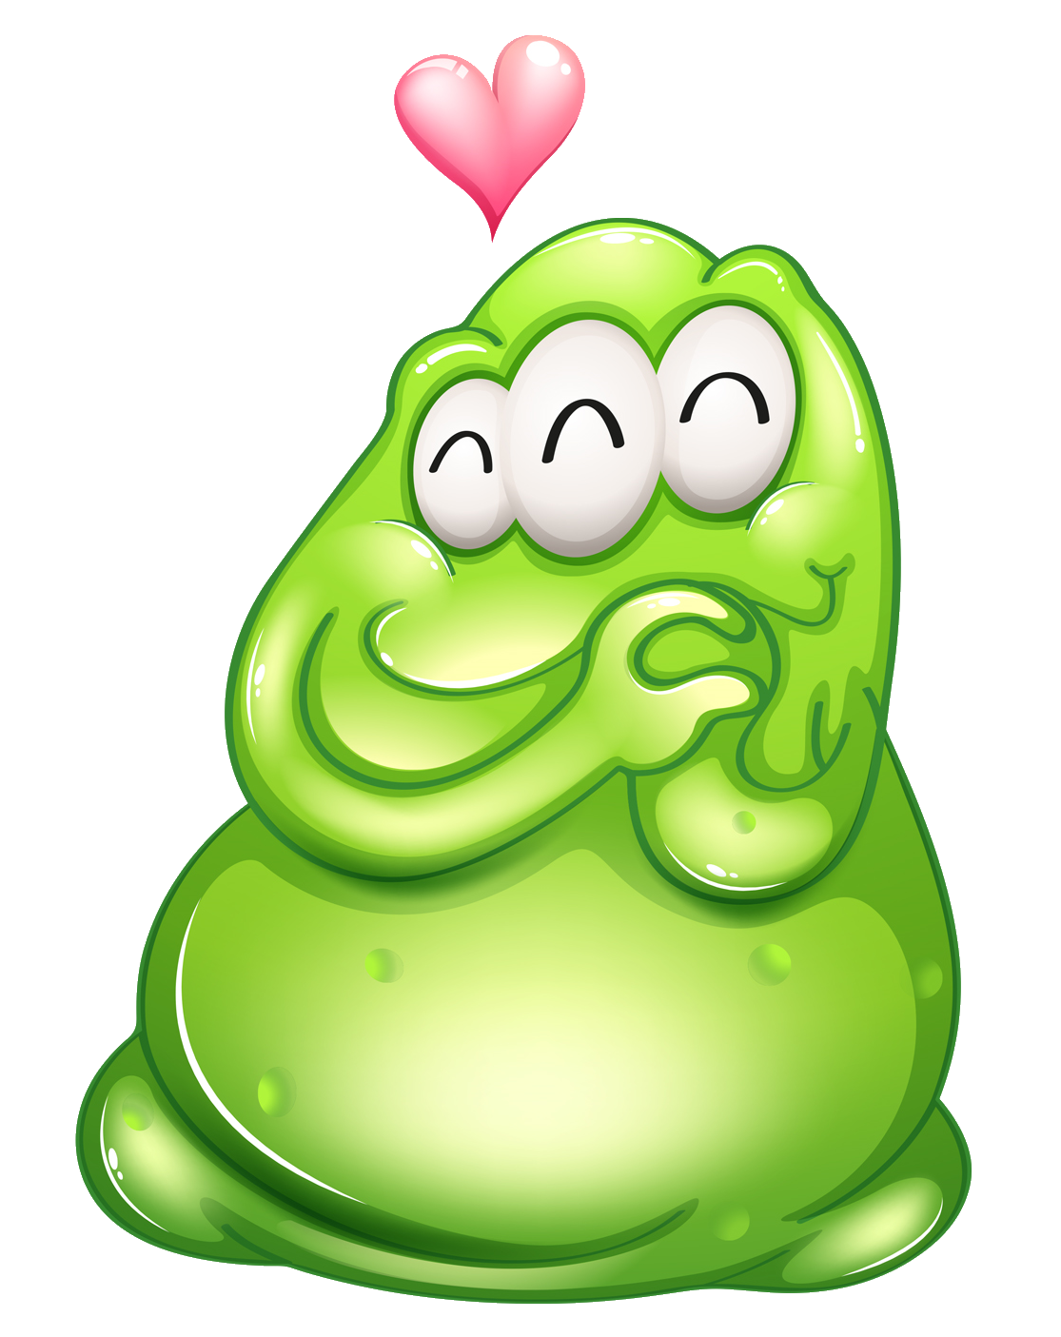
HOLD DA OP! - Du er grøn, det er vel nok KLAMT
HOLD DA OP! - Du er grøn, det er da SEJT
Hvordan kan du ændre disse udtalelser, så de kan flyttes over i et mere positivt afsnit?
Del nogle af dine udtalelser med gruppen, så de kan diskutere dem.
Har ændringerne i udtalelserne nogen betydning for, hvordan de opfattes?

Slide 6








www.hackinghate.eu
#SELMA_eu

